Slide 1

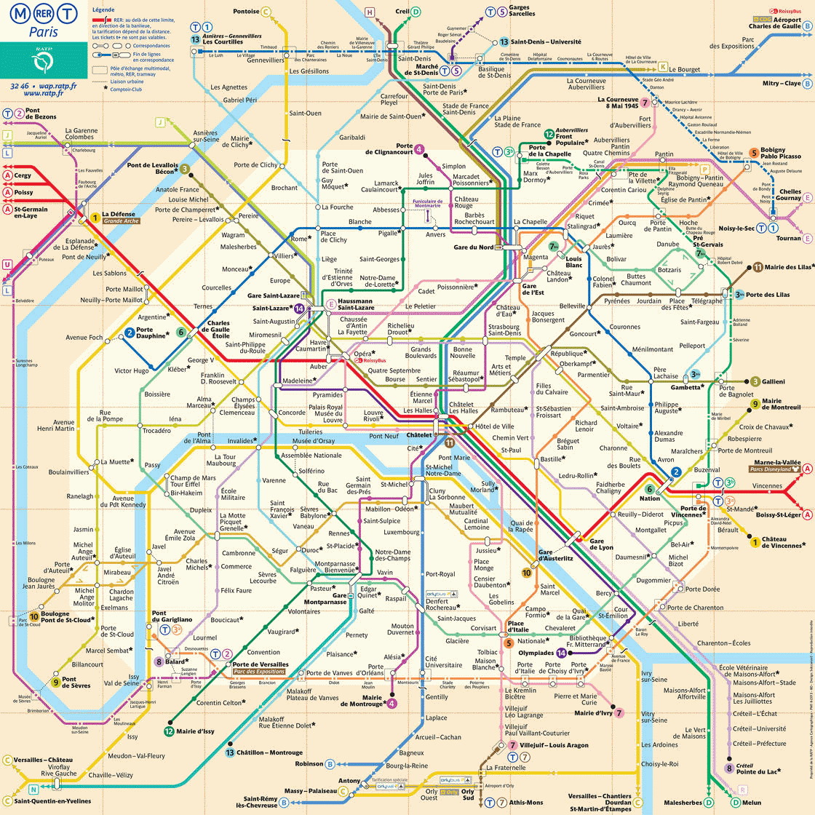
Projet d’itinéraires de métro
Réalisé par: Ayoub Taihi
Objectif du projet: Réaliser un programme capable de trouver le chemin optimal (temps le plus court) permettant d’aller d’une station de ligne de métro à une autre.

Slide 2
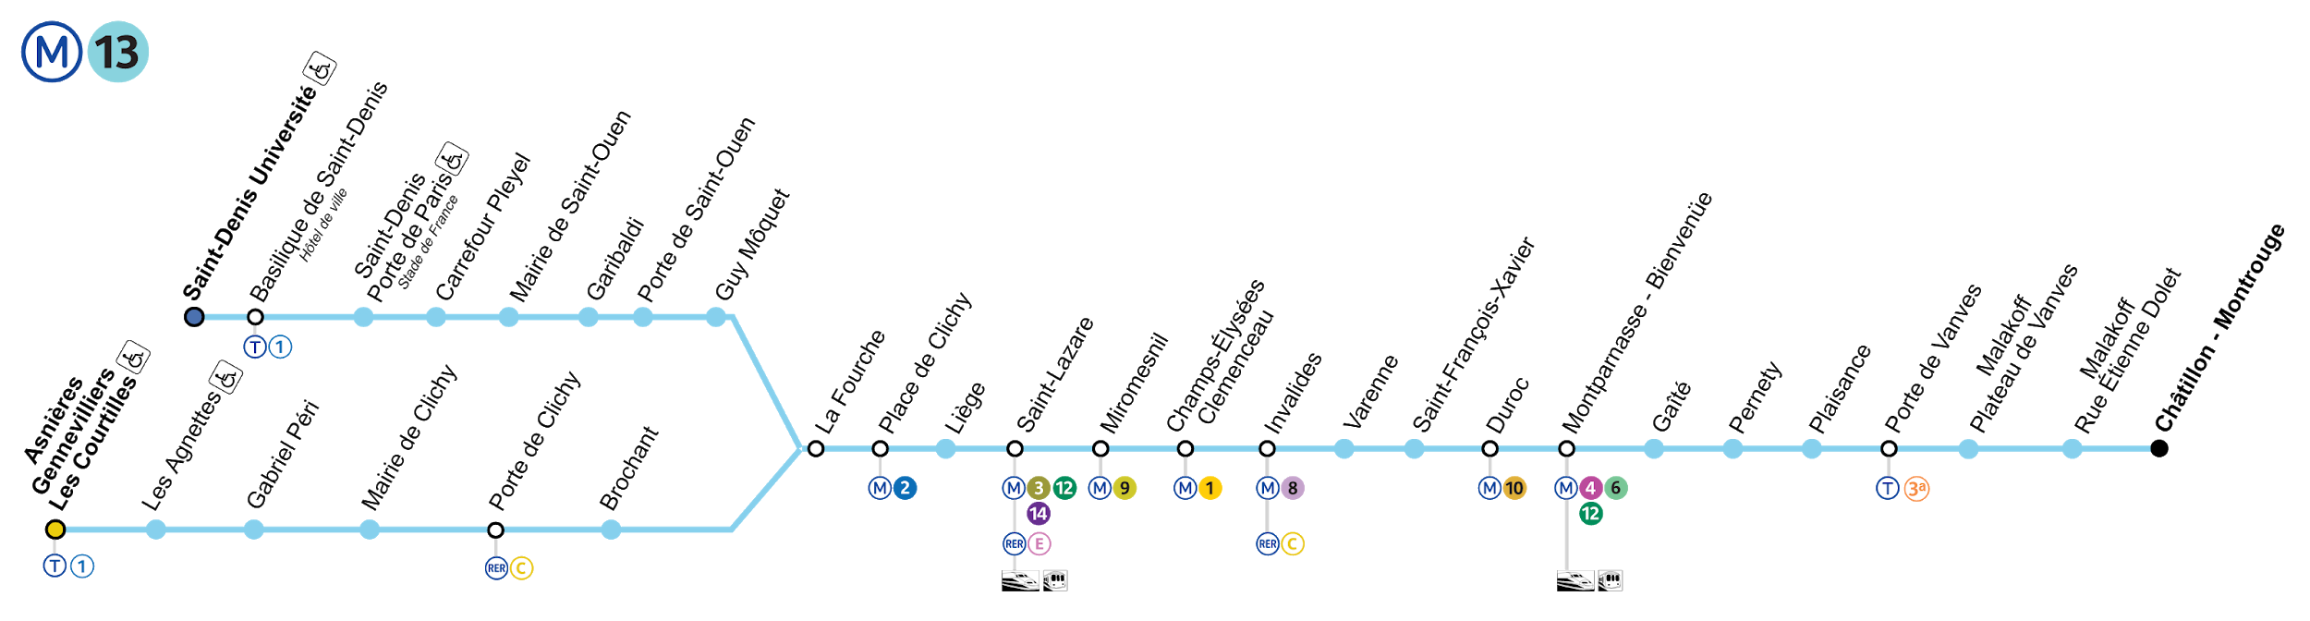
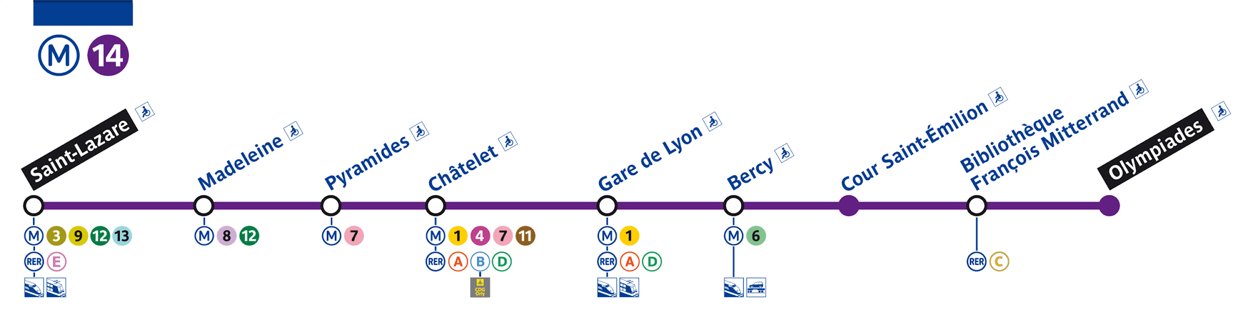
- Figures Montrant les pointeurs de la liste doublement chaînée -
enterLine
exitLine
path
pnext
NULL
CurrentStation
pprev
firstTrain {hour,minute}
lastTrain {hour,minute}
phead
enterLine
CurrentLine
exitLine

Slide 3
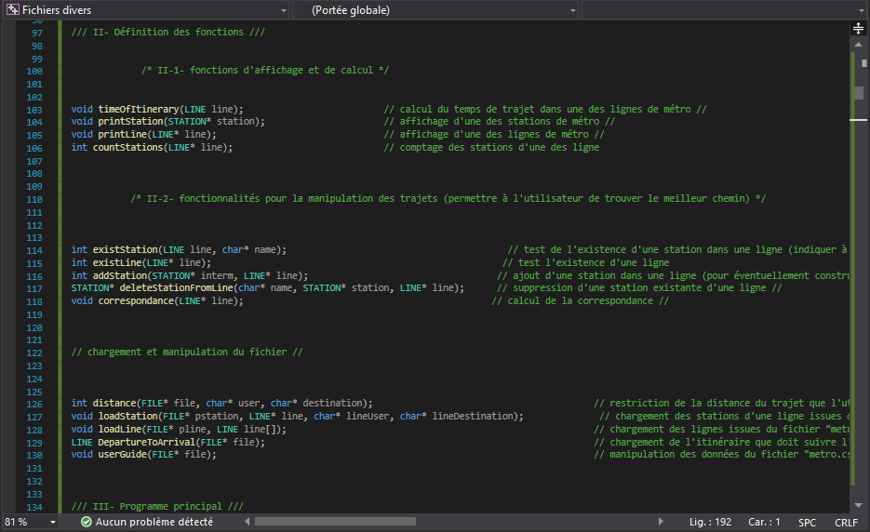
Fonctions Utilisées

Slide 4
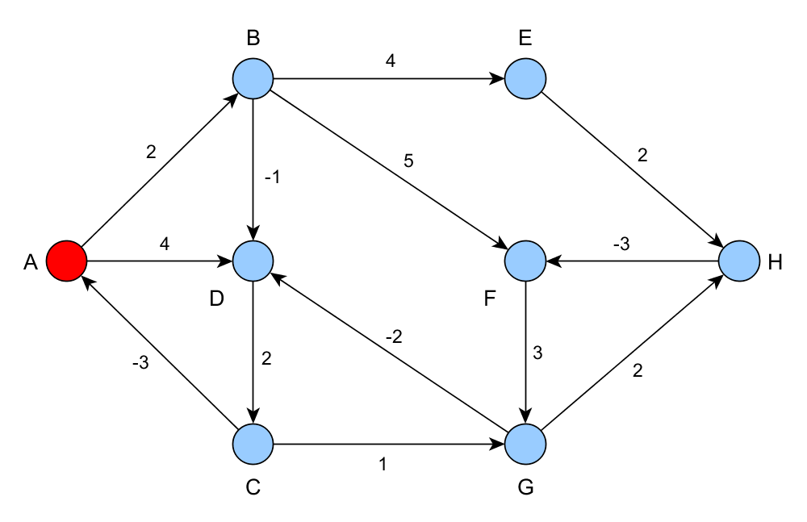
Algorithme de Dijkstra [1]
Calcul du plus
court chemin
menant à la
station A
[1] alamanya.free.fr/themes/dijkstra.htm

